Slide 1
ОЦЕНКА РАБОТОСПОСОБНОСТИ ДЛИТЕЛЬНО ЭКСПЛУАТИРУЕМЫХ ГАЗОПРОВОДОВ СО СТРЕСС-КОРРОЗИОННЫМИ ПОВРЕЖДЕНИЯМИ ТРУБ.
ПЕРСПЕКТИВЫ ВНЕДРЕНИЯ ИНТЕЛЛЕКТУАЛЬНЫХ СИСТЕМ КАК ЭЛЕМЕНТА СУТСЦ ДЛЯ УЧЕТА РЕЗУЛЬТАТОВ ИСПЫТАНИЙ ГАЗОПРОВОДОВ И СОПРОВОЖДЕНИЯ ПРОЦЕССА ТЕХНИЧЕСКОГО ДИАГНОСТИРОВАНИЯ
Аксютин О.Е., Арабей А.Б., Мелёхин О.Н., Середёнок В.А. (ПАО «Газпром»)
Нефедов С.В., Ряховских И.В. (ООО «Газпром ВНИИГАЗ»)
Седелев Ю.А., Ворончихин С.Ю. (ЗАО «ИнтроСкан Технолоджи)
отраслевое Совещание «Диагностика объектов ПАО «Газпром». Санкт-Петербург 02-04 октября 2017 г.

Slide 2
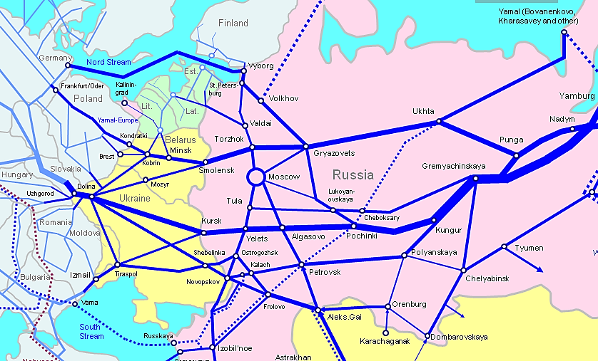
Газотранспортная система ПАО «Газпром»
Более 170 000 км магистральных газопроводов
Более 2000 км технологических трубопроводов 250 компрессорных станций
80 % магистральных газопроводов подвержены КРН в 11 газотранспортных
обществах ПАО «Газпром»
46 % магистральных газопроводов эксплуатируются более 30 лет
До 30% от общего числа аварий происходит по причине КРН,
при этом не более 1,5 % происходит после 30 лет эксплуатации
В среднем доля вырезки труб по причине КРН при
капитальном ремонте ежегодно растет и составляет
от 30% до 80%
2
ОЦЕНКА РАБОТОСПОСОБНОСТИ ДЛИТЕЛЬНО ЭКСПЛУАТИРУЕМЫХ ТРУБ с КРН в составе МГ.
ПЕРСПЕКТИВЫ ВНЕДРЕНИЯ ИНТЕЛЛЕКТУАЛЬНЫХ СИСТЕМ КАК ЭЛЕМЕНТА СУТСЦ ГТС

Slide 3
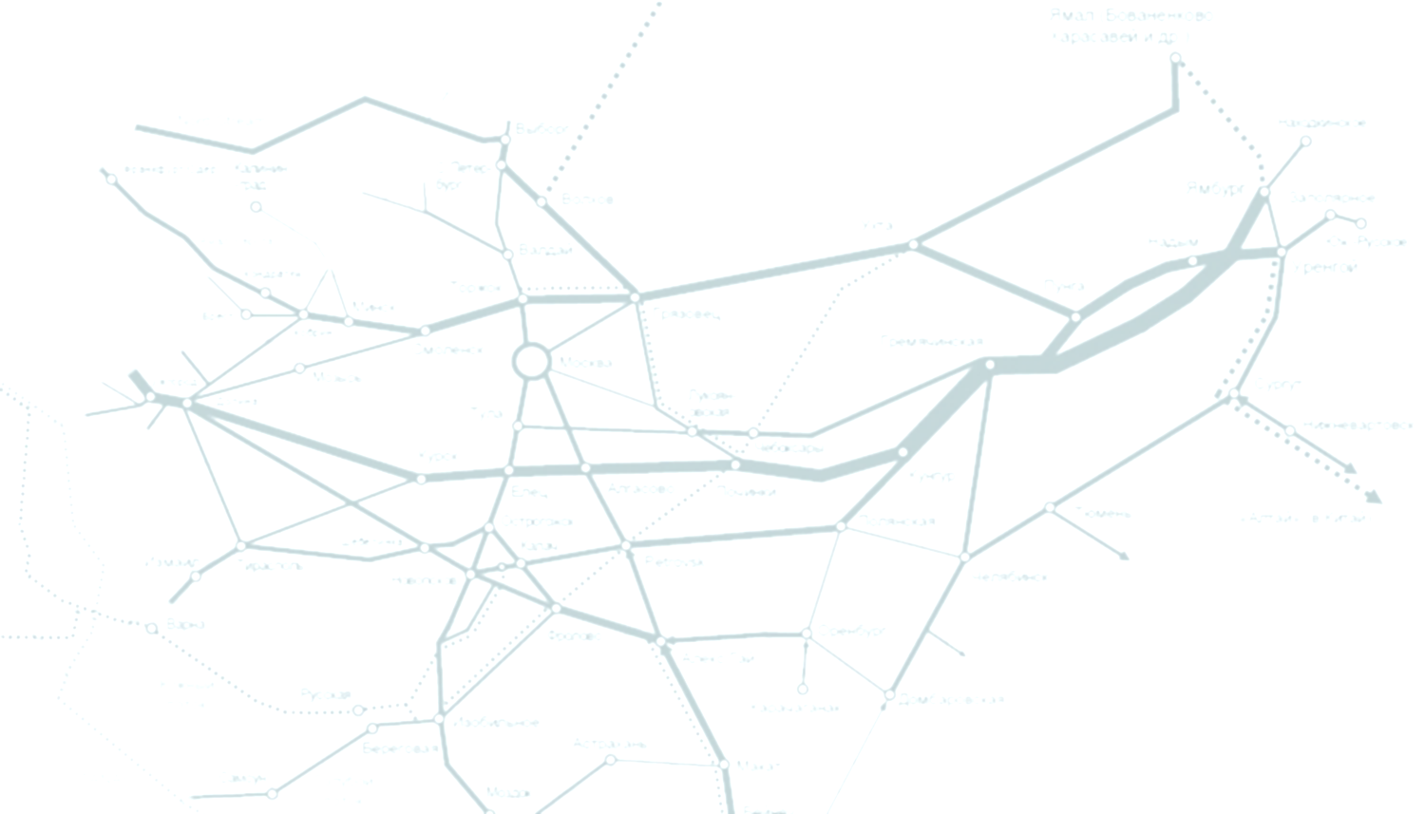
Мероприятия системы управления техническим состоянием и целостностью ГТС ПАО «Газпром»
Факт ВТД 27 000 км
Потребность КР
СУТСЦ 20 378 км
План КР
7 131 км
Факт КР
880 км
Объемы ВТД ЛЧ МГ с 2011 года выросли в 1,3 раза.
Фактические объемы капитального ремонта ЛЧ МГ с 2011 года упали в 2,2 раза
(в 8 раза меньше плана КР и в 23 раза меньше потребности СУТСЦ ЛЧ МГ по данным 2016 г.)
3
ОЦЕНКА РАБОТОСПОСОБНОСТИ ДЛИТЕЛЬНО ЭКСПЛУАТИРУЕМЫХ ТРУБ с КРН в составе МГ.
ПЕРСПЕКТИВЫ ВНЕДРЕНИЯ ИНТЕЛЛЕКТУАЛЬНЫХ СИСТЕМ КАК ЭЛЕМЕНТА СУТСЦ ГТС

Slide 4
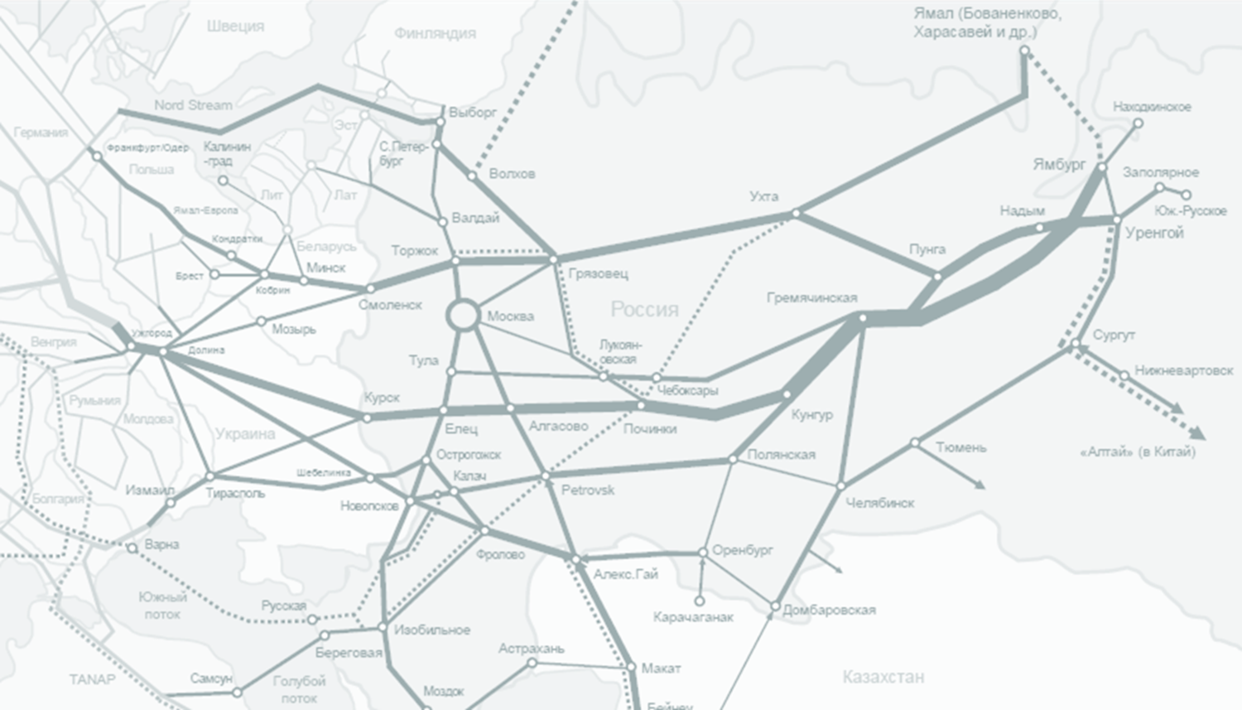
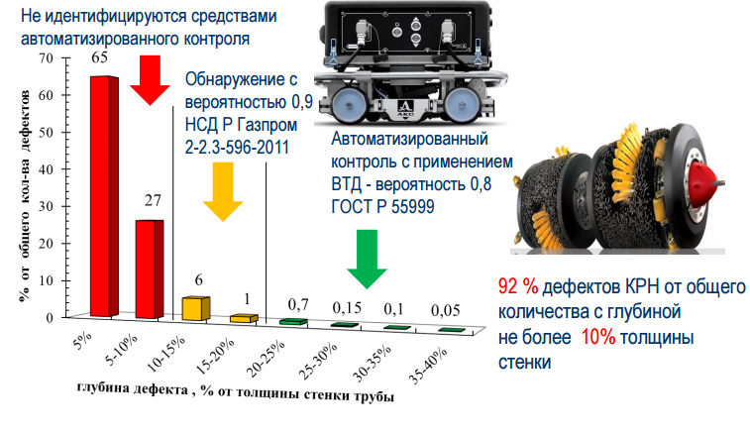
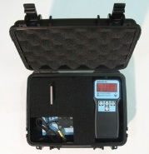
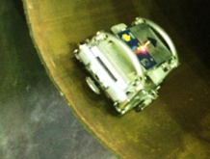
Результаты контроля труб в процессе ремонта ЛЧ МГ после 30 лет эксплуатации
Более 92% всех выявляемых при ремонте стресс-коррозионных повреждений, находятся ниже порога чувствительности существующих и перспективных средств автоматизированного контроля (внешнетрубных, внутритрубных и робозированных сканеров-дефектоскопов)
Ожидаемая плотность труб со стресс-коррозионными повреждениями глубиной более 20% на непереизолированном участке МГ за 5 лет увеличивается в 2 раза
Повышение чувствительности в отношении КРН средств ВТД (например, внедрение технологии ЭМАТ) приведет к кратному увеличению потребности в ремонте МГ
69,3 труб / км
18,2 труб / км
20,6 труб / км
4,7 труб / км
65
53
27
39
33
2015-2016 гг.
6
9
12
4
1
1
3
2
4
ОЦЕНКА РАБОТОСПОСОБНОСТИ ДЛИТЕЛЬНО ЭКСПЛУАТИРУЕМЫХ ТРУБ с КРН в составе МГ.
ПЕРСПЕКТИВЫ ВНЕДРЕНИЯ ИНТЕЛЛЕКТУАЛЬНЫХ СИСТЕМ КАК ЭЛЕМЕНТА СУТСЦ ГТС
Notes:
Анализ результатов контроля труб, эксплуатируемых более 30 лет, показал, что 90% выявляемых повреждений типа КРН находятся на ранней стадии развития и имеют глубину не более 10%. Такие повреждения в среднесрочной перспективе не могут обнаруживаться средствами ВТД, что, с одной стороны, приводит к значительной ошибке при заказе МТР для капитального ремонта газопровода. А с другой стороны, по результатам Российских и зарубежных исследований трещины КРН глубиной до 10% не представляют опасности для трубопровода.
По данным ООО «Газпром ВНИИГАЗ». В соответствии с СТО Газпром 2-2.3-173-2007 года и Р Газпром 9.4-030-2014, указанные повреждения относятся к допустимым для временной эксплуатации.

Slide 5
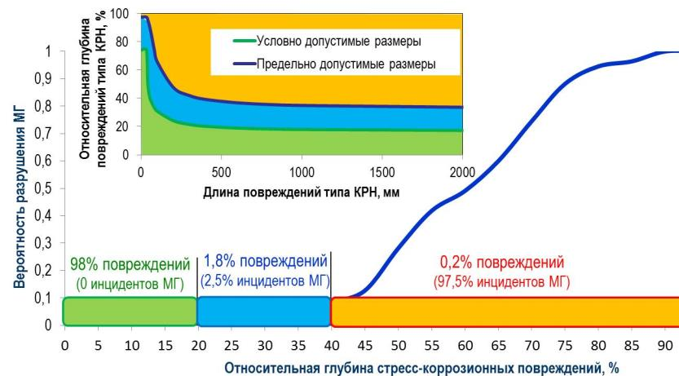
Вероятность разрушения МГ в зависимости от относительной глубины повреждений типа КРН
Стресс-коррозионные повреждения глубиной до 0,30 от толщины стенки трубы никогда не становились причиной разрушения МГ, на их долю приходится до 99% от всех выявленных при ремонте МГ повреждений труб
98,5% аварий газопроводов по причине КРН произошли в период их эксплуатации не превышающий 30 лет
1,5% аварий на газопроводах со сроком эксплуатации более 30 лет произошли в результате пропуска снарядами ВТД повреждений КРН по линии сплавления продольного сварного соединения
5
ОЦЕНКА РАБОТОСПОСОБНОСТИ ДЛИТЕЛЬНО ЭКСПЛУАТИРУЕМЫХ ТРУБ с КРН в составе МГ.
ПЕРСПЕКТИВЫ ВНЕДРЕНИЯ ИНТЕЛЛЕКТУАЛЬНЫХ СИСТЕМ КАК ЭЛЕМЕНТА СУТСЦ ГТС
Notes:
График на слайде показывает, что стресс-коррозионные повреждения глубиной до 0,30 от толщины стенки трубы никогда не становились причиной разрушения МГ, на их долю приходится до 99% от всех выявленных при ремонте МГ повреждений труб

Slide 6
Цели и задачи повышения эффективности технического диагностирования МГ, подверженных КРН
Цель – повышение надежности и безопасности длительно эксплуатируемых МГ, подверженных КРН, при оптимизации затрат на их ремонт и техническое диагностирование в рамках мероприятий СУТСЦ ГТС
Задачи:
Развитие экспериментального комплекса и разработка программы испытаний труб подверженных КРН и коррозии (п.3.5)
Внедрение технологий неразрушающего контроля труб и методов оценки размеров стресс-коррозионных дефектов магистральных газопроводов (п.3.5)
Определение сроков безопасной эксплуатации, периодичности проведения внутритрубного и иных видов диагностического обследования участков МГ, подверженных КРН, в зависимости от их конструктивных особенностей и условий их эксплуатации (п.3.5)
Переработка комплекса нормативной документации в области СУТСЦ ТТ КС (п.4.2)
Развитие диагностических комплексов для оценки технического состояния подводных переходов, крановых площадок, площадных объектов компрессорных станций и других объектов ГТС не обеспеченных ВТД в потоке газа (п.4.2)
Создание интеллектуальной системы сопровождения технического диагностирования газопроводов с функцией унификации результатов контроля и их интеграции в СУТСЦ (обработки, верификации, анализа данных контроля и прогнозирования с учетом приборных ограничений коррозионной и стресс-коррозионной поврежденности труб) - (п.4.1)
6
ОЦЕНКА РАБОТОСПОСОБНОСТИ ДЛИТЕЛЬНО ЭКСПЛУАТИРУЕМЫХ ТРУБ с КРН в составе МГ.
ПЕРСПЕКТИВЫ ВНЕДРЕНИЯ ИНТЕЛЛЕКТУАЛЬНЫХ СИСТЕМ КАК ЭЛЕМЕНТА СУТСЦ ГТС

Slide 7
Экспериментальный комплекс и программа испытаний труб с дефектами КРН и коррозии
Решение НТС ПАО «Газпром» от 27.06.2016 № 7-1, утвержденное В.А. Маркеловым
экспериментальное обоснование требований к дефектоскопическим параметрам комплексов с точки зрения прочности и работоспособности газопроводов с коррозионными и стресс-коррозионными повреждениями
расчетно-экспериментальное обоснование кинетических моделей развития КРН и подпленочной коррозии МГ
обоснование периодичности диагностического обследования и расчетно-экспериментальная оценка сроков безопасной эксплуатации МГ со стресс-коррозионными повреждениями различной глубины
ПАО «Газпром»
Департамент 338
Департамент 308
Департамент 123
ООО «Газпром ВНИИГАЗ»
ИТЦ ГТО
Собственный экспериментальный комплекс
ПАО «Газпром»
Опорные ВУЗы, НИИ РАН
7
ОЦЕНКА РАБОТОСПОСОБНОСТИ ДЛИТЕЛЬНО ЭКСПЛУАТИРУЕМЫХ ТРУБ с КРН в составе МГ.
ПЕРСПЕКТИВЫ ВНЕДРЕНИЯ ИНТЕЛЛЕКТУАЛЬНЫХ СИСТЕМ КАК ЭЛЕМЕНТА СУТСЦ ГТС
Notes:
Известно, что в различных газотранспортных обществах вероятность аварий по причине КРН МГ значительно отличается, также как плотность и размеры выявляемых дефектов. Дифференцированная оценка сроков междиагностических обследований МГ позволит значительно повысить надежность МГ и сократить ежегодные расходы на ВТД.
Анализ затрат на устранение незначительных дефектов КРН МГ показал, что высвобождающиеся материально-технические ресурсы, затрачиваемые дочерними обществами на замену и ремонт труб позволят значительно увеличить физические объемы переизоляции линейной части и протяженность диагностических обследований технологических трубопроводов КС, что приведет к повышению надежности МГ.

Slide 8
Комплексная программа испытаний труб на
стойкость против КРН и коррозии
Концепция испытаний труб
Оценка стойкости к образованию и развитию дефектов КРН на трубах п/п
Оценка ресурса и несущей способности труб бывших в эксплуатации с дефектами КРН
Стендовые кратко- и среднесрочные испытания труб повторного применения
Натурные опытно-промышленная эксплуатация МГ с дефектами КРН
Газотранспортные общества
Стендовые длительные гидравлические испытания труб повторного применения
Стендовые длительные гидравлические испытания труб с дефектами КРН
Лабораторные коррозионно-механические испытания фрагментов труб
Стендовые гидравлические коррозионно-механические испытания кольцевых образцов труб на КРН
Лабораторные коррозионно-механические испытания трубных сталей
Стендовые коррозионно-механические испытания фрагментов труб с дефектами КРН
ООО «Газпром ВНИИГАЗ»
Анализ металла труб после испытаний по стандартным методикам
Сравнительный металлографический анализ образцов труб до и после испытаний
ВУЗы и научно-исследовательские институты РАН
Специализированные металлофизические, механические, коррозионные, рентгеноструктурные др. исследования сталей
8
ОЦЕНКА РАБОТОСПОСОБНОСТИ ДЛИТЕЛЬНО ЭКСПЛУАТИРУЕМЫХ ТРУБ с КРН в составе МГ.
ПЕРСПЕКТИВЫ ВНЕДРЕНИЯ ИНТЕЛЛЕКТУАЛЬНЫХ СИСТЕМ КАК ЭЛЕМЕНТА СУТСЦ ГТС

Slide 9
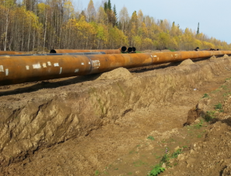
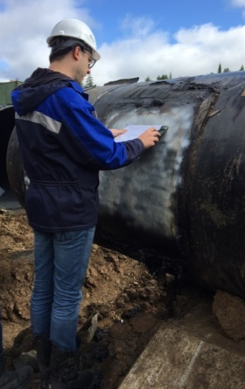
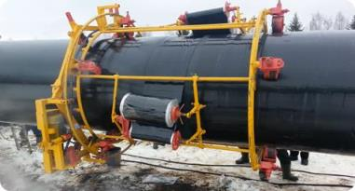
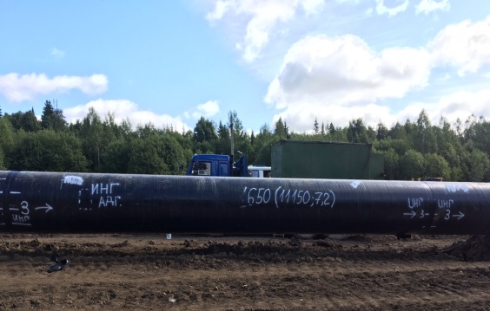
Экспериментальные (тестовые) участки МГ с паспорти-зированными эксплуатационными повреждениями труб
Задачи:
опытно-промышленная эксплуатация труб с КРН
исследование возможности консервации коррозионно-механических трещин на ранней стадии развития
испытаний ремонтных технологий в натурных условиях
испытания новых типов защитных покрытий
с ингибирующими КРН композициями
испытания систем мониторинга и средств внутритрубной
диагностики КРН
9
ОЦЕНКА РАБОТОСПОСОБНОСТИ ДЛИТЕЛЬНО ЭКСПЛУАТИРУЕМЫХ ТРУБ с КРН в составе МГ.
ПЕРСПЕКТИВЫ ВНЕДРЕНИЯ ИНТЕЛЛЕКТУАЛЬНЫХ СИСТЕМ КАК ЭЛЕМЕНТА СУТСЦ ГТС

Slide 10
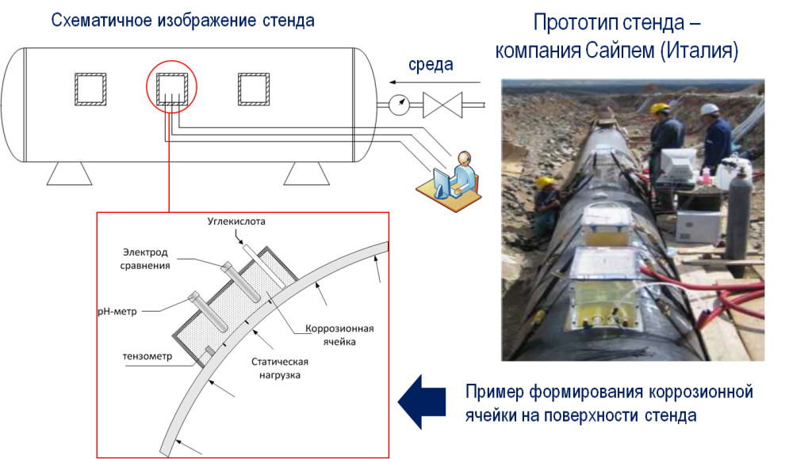
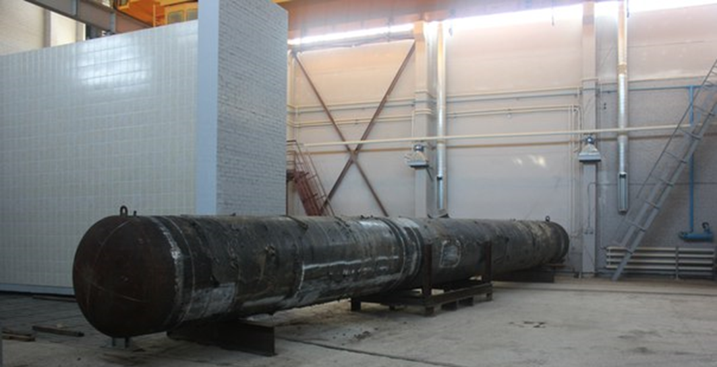
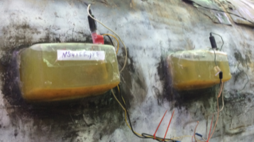
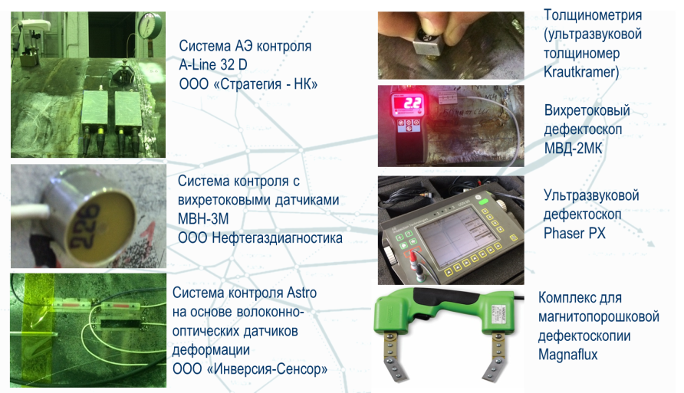
Стендовые гидравлические испытания плетей с различными эксплуатационными повреждениями труб
Задачи:
гидроциклические испытания труб с различными эксплуатационными повреждениями (ресурс и долговечность)
длительные гидроциклические испытания труб с различными эксплуатационными повреждениями с возможностью приложения дополнительных изгибающих напряжений (корр.-мех. прочность)
гидростатические испытания труб до регистрации предельного разрушающего давления (прочность и несущая способность)
испытания систем мониторинга за развитием КРН
Системы мониторинга за развитием КРН и ручные средства НК
10
ОЦЕНКА РАБОТОСПОСОБНОСТИ ДЛИТЕЛЬНО ЭКСПЛУАТИРУЕМЫХ ТРУБ с КРН в составе МГ.
ПЕРСПЕКТИВЫ ВНЕДРЕНИЯ ИНТЕЛЛЕКТУАЛЬНЫХ СИСТЕМ КАК ЭЛЕМЕНТА СУТСЦ ГТС

Slide 11
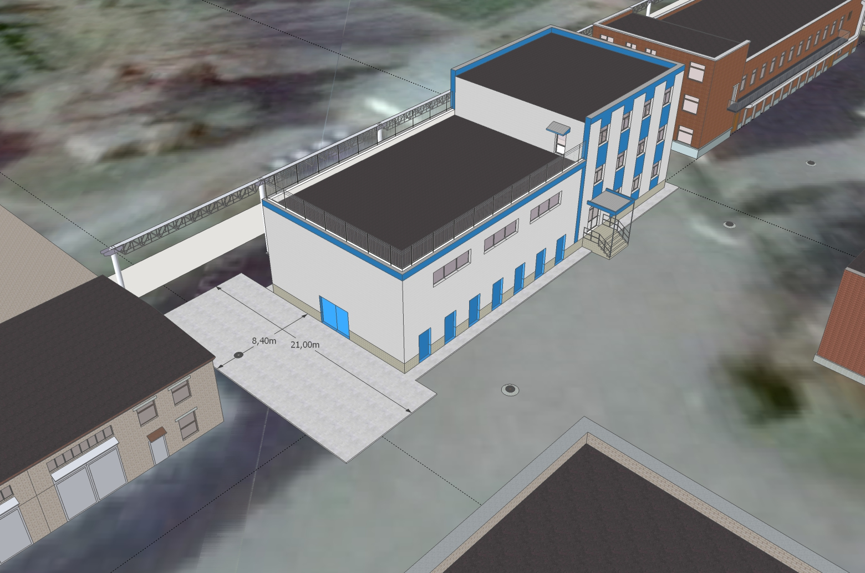
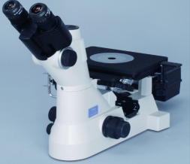
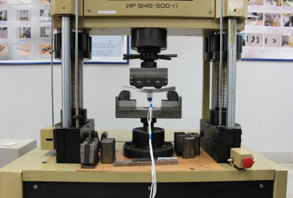
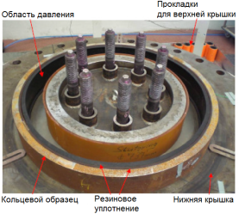
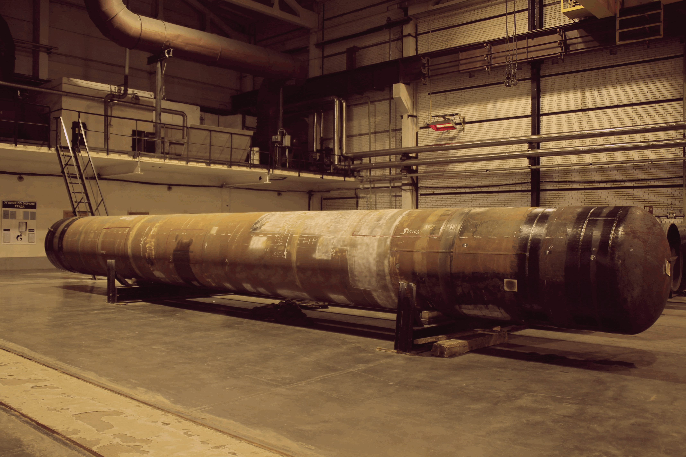
Организация экспериментального комплекса в
ООО «Газпром ВНИИГАЗ»
Задачи:
малозатратные средне- и долгосрочные гидравлические коррозионно-механические испытания натурных образцов труб с искусственными и/или естественными трещиноподобными дефектами (стресс-коррозией) до разрушения в герметичной камере
Площадка для складирования фрагментов труб
сравнительная экспресс оценка стойкости труб против КРН в коррозионной среде с учетом фактической геометрии и толщины стенки фрагмента трубы
сравнительная экспресс оценка агрессивности коррозионной среды в отношении КРН
экспресс-анализ образцов до и после испытаний
11
ОЦЕНКА РАБОТОСПОСОБНОСТИ ДЛИТЕЛЬНО ЭКСПЛУАТИРУЕМЫХ ТРУБ с КРН в составе МГ.
ПЕРСПЕКТИВЫ ВНЕДРЕНИЯ ИНТЕЛЛЕКТУАЛЬНЫХ СИСТЕМ КАК ЭЛЕМЕНТА СУТСЦ ГТС
Notes:
Обоснование возможности снижения затрат на устранение незначительных дефектов КРН МГ и увеличения междиагностических сроков.
Ускоренные испытания технологий ремонта труб с дефектами КРН, в т.ч. без нарушения целостности металла труб:
• испытания образцов отремонтированных с применение сварочных технологий;
• испытания образцов отремонтированных с применением муфт;
• испытания ингибиторов КРН, в т.ч. в составе защитных покрытий для трассовой переизоляции со стресс-коррозионными дефектами.
Сравнительная оценка склонности новых видов трубной продукции различных производителей против КРН

Slide 12
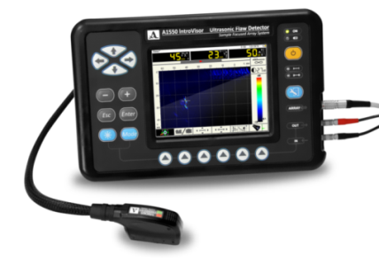
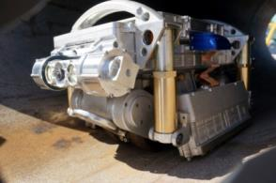
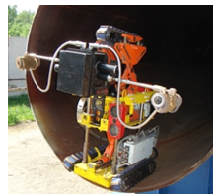
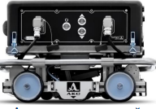
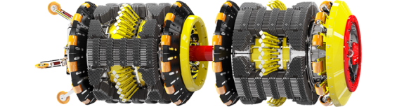
Сбалансированные требования к диагностическим комплексам с учетом классификации повреждений
Формирование единых требований к диагностическим комплексам
Повышение достоверности приборов при обнаружении и классификации повреждений
Минимизация объемов контрольных шурфов
Расчётно-экспериментальное обоснование унифицированных требований к автоматизированным и ручным диагностическим комплексам:
обнаружение повреждений
позиционирование повреждений
идентификация повреждений
классификация повреждений
допустимые отклонения
Области сварного шва
Области основного металла
Аварийно-опасная область
Потенциально-опасная область
Допустимая область
Нижняя граница допустимых размеров повреждений определяет минимальные требования к средствами контроля основного металла и областей сварных соединений труб
12
ОЦЕНКА РАБОТОСПОСОБНОСТИ ДЛИТЕЛЬНО ЭКСПЛУАТИРУЕМЫХ ТРУБ с КРН в составе МГ.
ПЕРСПЕКТИВЫ ВНЕДРЕНИЯ ИНТЕЛЛЕКТУАЛЬНЫХ СИСТЕМ КАК ЭЛЕМЕНТА СУТСЦ ГТС
Notes:
D=1420 мм, tст=18,7 мм, σт=461 МПа, Pраб=7,5 МПа

Slide 13
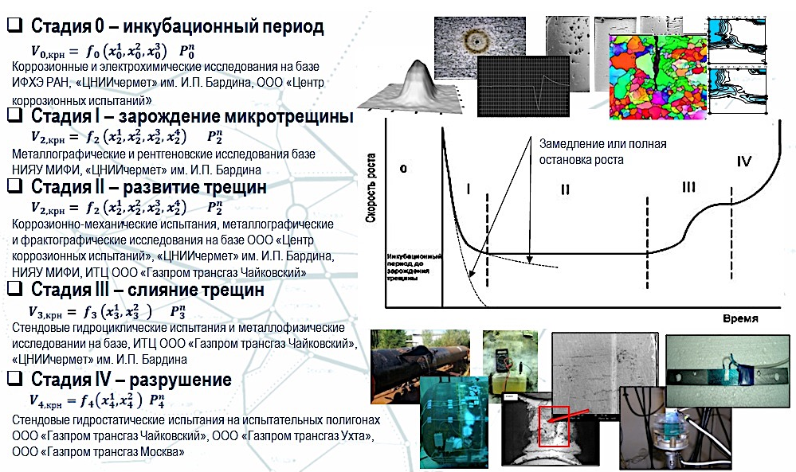
Обоснование периодичности контроля и срока безопасной эксплуатации труб с КРН
13
ОЦЕНКА РАБОТОСПОСОБНОСТИ ДЛИТЕЛЬНО ЭКСПЛУАТИРУЕМЫХ ТРУБ с КРН в составе МГ.
ПЕРСПЕКТИВЫ ВНЕДРЕНИЯ ИНТЕЛЛЕКТУАЛЬНЫХ СИСТЕМ КАК ЭЛЕМЕНТА СУТСЦ ГТС
Notes:
В рамках предварительного отчета о НИР на выбранных участках МГ «Пунга-Вуктыл-Ухта-1» в 2015 году:
- выполнен анализ и систематизацию данных исполнительной и эксплуатационной документации с целью определения параметров эксплуатации и факторов внешней среды;
- сформирован перечень факторов, способствующих образованию и развитию стресс-коррозионной поврежденности газопроводов;
- подготовлена система шпуров с обоснованием шага измерений (в зависимости от свойств грунта) вдоль оси газопровода;
- выполнены специализированные наземные обследования тестовых участков 27,85 – 30,85 км; 34,35 – 35,39 км; 41,94 – 47,1км; 90,7 – 93,68 км для определения их стресс-коррозионного состояния;
- определены значения рН грунта (грунтового электролита) и содержание в нем сульфид- , карбонат ионов;
- определена наводороживающая способность грунта;
- определено содержание кислорода в грунте;
- определены поляризационные характеристики трубной стали в грунте.

Slide 14
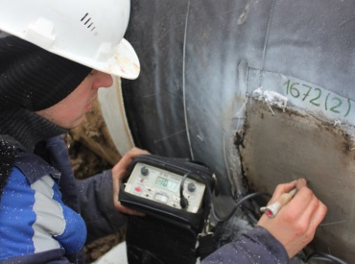
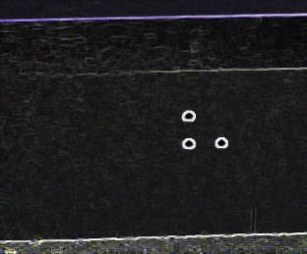

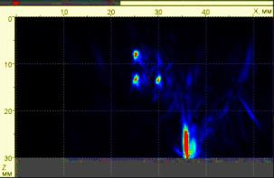
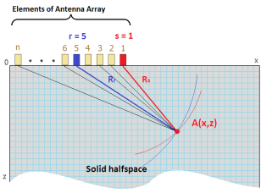
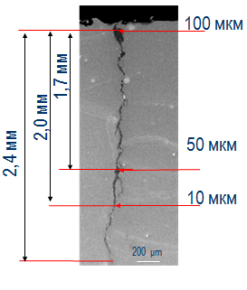
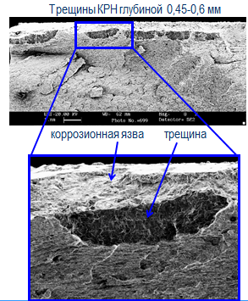
Оценка размеров стресс-коррозионных повреждений магистральных газопроводов
НИР «Разработка Методов и апробация технологий проведения неразрушающего контроля труб для оценки условных размеров стресс-коррозионных дефектов при диагностическом обследовании МГ»
Развитие требований к ручным (штатным) средствам НК для оценки размеров стресс-коррозионных повреждений
Создание новых и развитие существующих приборов, предназначенных для измерительного контроля стресс-коррозионных повреждений
Разработка методов, устанавливающих взаимосвязь формы и глубины стресс-коррозионных трещин
Комплексное применение приборов, основанных на различных принципах, для минимизации ошибки
Результаты:
Р Газпром «Магистральные газопроводы. Методика оценки условных размеров дефектов КРН с применением комплекса средств неразрушающего контроля труб»
Технические решения, охраняемые патентным правом
14
ОЦЕНКА РАБОТОСПОСОБНОСТИ ДЛИТЕЛЬНО ЭКСПЛУАТИРУЕМЫХ ТРУБ с КРН в составе МГ.
ПЕРСПЕКТИВЫ ВНЕДРЕНИЯ ИНТЕЛЛЕКТУАЛЬНЫХ СИСТЕМ КАК ЭЛЕМЕНТА СУТСЦ ГТС
Notes:
фиксация (обнаружение) трещин с раскрытием от 0,002 мм, глубиной 0,2 мм, длиной 0,6 мм
возможностью дифференцированной оценки продольно ориентированных трещин, расположенных на расстоянии не менее 0,7 мм
друг от друга внутри колонии
оценка условных размеров дефектов с
погрешностью не хуже ±25%
вероятность достоверной оценки условных размеров трещин в колонии 90%, с указанной погрешностью, в доверительном интервале 0,9
возможность учета влияния близкорасположенных трещин в колонии
удобство для использования в трассовых условиях
Ультразуковой дефектоскоп ЦФА
Возможности
Упрощение интерпретации результатов УЗ контроля
Селекция типов дефектов
Возможность прямой оценки высоты дефектов КРН с точностью порядка 1 … 3 мм по УЗ образу

Slide 15
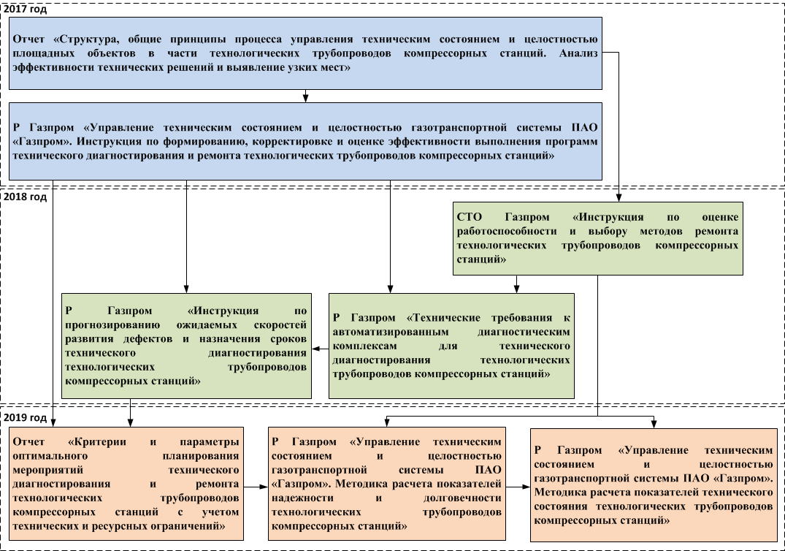
Переработка комплекса нормативной документации в области УТСЦ ПО в части ТТ КС
2017 год
Структура, общие принципы процесса управления техническим состоянием и целостностью площадных объектов в части технологических трубопроводов компрессорных станций. Анализ эффективности технических решений и выявление узких мест
Р Газпром «Инструкция по формированию, корректировке и оценке эффективности выполнения программ технического диагностирования и ремонта технологических трубопроводов компрессорных станций»
2018 год
СТО Газпром «Методика оценки работоспособности и назначения методов ремонта технологических трубопроводов компрессорных станций»
Р Газпром «Инструкция по прогнозированию ожидаемых скоростей развития дефектов и назначению сроков технического диагностирования ТТ КС»
Р Газпром «Технические требования к автоматизированным диагностическим комплексам для технического диагностирования технологических трубопроводов компрессорных станций »
2019 год
Критерии и параметры оптимального планирования мероприятий технического диагностирования и ремонта ТТ КС с учетом технических и ресурсных ограничений
Р Газпром «Методика расчета показателей надежности технологических трубопроводов компрессорных станций»
Р Газпром «Методика расчета показателей технического состояния технологических трубопроводов компрессорных станций »
15
ОЦЕНКА РАБОТОСПОСОБНОСТИ ДЛИТЕЛЬНО ЭКСПЛУАТИРУЕМЫХ ТРУБ с КРН в составе МГ.
ПЕРСПЕКТИВЫ ВНЕДРЕНИЯ ИНТЕЛЛЕКТУАЛЬНЫХ СИСТЕМ КАК ЭЛЕМЕНТА СУТСЦ ГТС

Slide 16
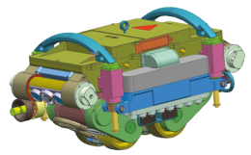
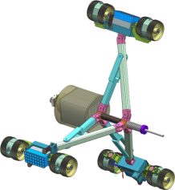
Автономные роботизированные диагностические комплексы для внутритрубного контроля объектов ГТС
Автономный роботизированный сканер-дефектоскоп А2072
Объекты контроля – сложные по пространственной конфигурации трубопроводы (технологические трубопроводы КС, узлы подключения, перемычки трубопроводов)
Элементы контроля – основной металл деталей (трубы, отводы, тройниковые соединения), сварные соединения* (внедрение в 2018 году)
Виды контроля – оптический, ультразвуковой, профилеметрия, контроль адгезии изоляционного покрытия, контроль пространственного положения трубопровода
Чувствительность – обнаружение дефектов высотой свыше 10% от толщины стенки
Протяженность контроля – до 1000 п.м. в одном направлении
Автономный роботизированный сканер-дефектоскоп А2077 (внедрение в 2021 году)
Объекты контроля – локальные участки МГ, не подлежащие обследованию с применением традиционных средств ВТД, движущихся в потоке транспортируемого продукта (переходы через водные преграды, переходы через а/д и ж/д, газопроводы отводы)
Элементы контроля – основной металл деталей (трубы, отводы), сварные соединения*
Виды контроля – оптический, ультразвуковой, профилеметрия, контроль адгезии изоляционного покрытия, контроль пространственного положения трубопровода
Чувствительность – обнаружение дефектов высотой свыше 10% от толщины стенки
Протяженность контроля – до 3000 п.м. в одном направлении
16
ОЦЕНКА РАБОТОСПОСОБНОСТИ ДЛИТЕЛЬНО ЭКСПЛУАТИРУЕМЫХ ТРУБ с КРН в составе МГ.
ПЕРСПЕКТИВЫ ВНЕДРЕНИЯ ИНТЕЛЛЕКТУАЛЬНЫХ СИСТЕМ КАК ЭЛЕМЕНТА СУТСЦ ГТС
16

Slide 17
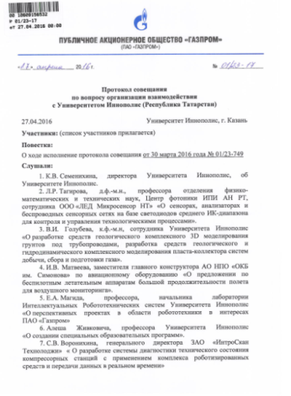
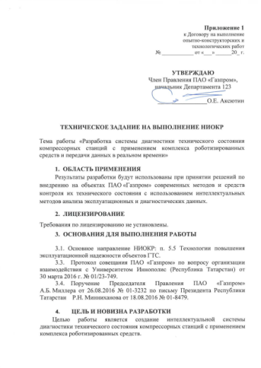
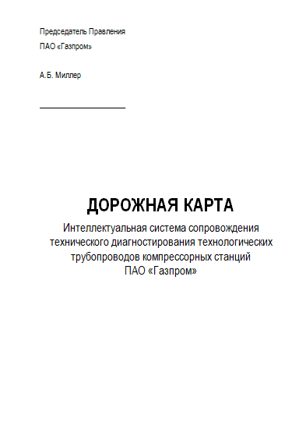
Перспективы внедрения интеллектуальных систем как элемента СУТСЦ ГТС
Цель работы – повышение эффективности технического диагностирования с применением диагностических комплексов за счет автоматизации процессов накопления, обработки, верификации, анализа и прогнозирования данных о техническом состоянии элементов ГТС
Совершенствование нормативной документации
Требования к интеллектуальной системе сопровождения ТД
Модуль сбора, хранения, архивирования и первичной обработки
данных ТД
Модуль автоматического распознавания и определения
геометрических размеров аномалий и элементов конструкции
газопроводов
Модуль автоматической верификации, оценки качества данных ТД АДК, прогнозирования коррозионного и стресс-коррозионного состояния
Интеграция различных видов АДК в интеллектуальную
систему сопровождения технического диагностирования
и разработка прототипов ИС на 1 АРМ
с последующим патентованием
17
ОЦЕНКА РАБОТОСПОСОБНОСТИ ДЛИТЕЛЬНО ЭКСПЛУАТИРУЕМЫХ ТРУБ с КРН в составе МГ.
ПЕРСПЕКТИВЫ ВНЕДРЕНИЯ ИНТЕЛЛЕКТУАЛЬНЫХ СИСТЕМ КАК ЭЛЕМЕНТА СУТСЦ ГТС
Notes:
В настоящее время в ПАО «Газпром» разрабатывается Система управления техническим состоянием площадных объектов КС, в том числе технологических трубопроводов. Для указанной системы разработаны МРД, МПР и реализуется этап проектирования расчетных модулей и создания прототипа Системы. Окончание работ запланировано в 2019 году. Важной составляющей данной Системы является наличие достоверной информации о текущем техническом состоянии эксплуатируемого объекта.
Уже сейчас, при формировании проекта Программы КРТТ КС на 2018-2022 гг. становится понятно, что алгоритмы оценки технического состояния ТТ КС интегрируемые в Систему управления эффективно работают при наличии данных диагностических обследований в шурфах, рекомендуемые протяженности таких обследований должны составлять не менее 10%-20% протяженности трубопровода. Необходимо отметить, что проведение обследования сложных по конфигурации технологических трубопроводов (ТТ) КС, выполненных в подземном исполнении, до недавнего времени было значительно затруднено ввиду отсутствии эффективных автоматизированных внутритрубных (оптические, ультразвуковые и электромагнитные акустические комплексы – далее ВТД) и внешнетрубных средств (акустические-волноводные, акустико-эмиссионные и волоконно-оптические комплексы – далее ВшТД) неразрушающего контроля основного металла и сварных соединений подземных участков ТТ КС.
С одной стороны применение на практике таких комплексов значительно упрощает и удешевляет задачу оперативной оценки технического состояния длительно эксплуатируемых ТТ КС, а также позволяет оценить исходное качество строительно-монтажных работ и обеспечить должный контроль за строительством трубопроводов нелинейной конфигурации, вводимых в эксплуатацию в составе стратегических проектов ПАО «Газпром».
С другой стороны, в силу различных ограничений и возможностей вышеперечисленных комплексов, полученная с их применением информация о техническом состоянии ТТ КС, несет долю неопределенности, что не позволяет сопоставлять ее с данными обследований трубопроводов в шурфах.
Во-первых, комплексы основаны на различных физических принципах, обладают различными пороговыми ограничениями при выявлении и идентификации повреждений труб и их защитных покрытий.
Во-вторых, в ПАО «Газпром» отсутствует единая унифицированная база данных, способная хранить первичную диагностическую информацию и обеспечивать ее обратную связь (сопоставление) с данными прямых измерений в шурфах.
В-третьих, обработку первичной диагностической информации и оценку степени опасности, обнаруженных при НК аномалий, выполняют операторы диагностических компаний, квалификацию которых невозможно проверить и проследить за качеством их работы. Кроме того, работа операторов значительно увеличивает стоимость автоматизированного контроля.
В-четвертых, все производители диагностических комплексов применяют собственные алгоритмы обработки и анализа диагностических данных, как правило, не гармонизированные с требованиями ПАО «Газпром».
Все выше перечисленное может приводить, к недоставерному прогнозированию труб, требующих вырезки при кап. ремонте, пропуску значительных дефектов в неконтролируемых ВТД участков труб (околошовных зонах, задирах, вмятинах и т.д.). Из-за этого в полной мере не получается реализовать расчетные модели в Системе управления техническим состоянием и целостностью ПАО «Газпром».
Алгоритмы оценки технического состояния элементов ГТС, интегрированные в Систему управления ПАО «Газпром», эффективно работают при наличии актуальных и достоверных данных диагностических обследований
В настоящее время доступны автоматизированные диагностические комплексы значительно упрощающие и удешевляющие задачу оперативного интегрального индикаторного контроля технического состояния длительно эксплуатируемых элементов ГТС
В ПАО «Газпром» отсутствует единая методологическая основа для оценки технического состояния всех элементов ГТС по данным автоматизированного контроля трубопроводов в индикаторном режиме (технологические трубопроводы компрессорных станций, трубопроводы узлов подключения, перемычки трубопроводов, газопроводы отводы, переходы через водные преграды, переходы через автодороги, переходы через железные дороги)
В силу различных возможностей и ограничений диагностических комплексов (индикаторный режим, пороговая чувствительность, подготовка трубопроводов перед контролем), полученная с их применением информация о техническом состоянии, объектов ГТС несет долю неопределенности, что требует проведения дополнительных обследований трубопроводов в шурфах
Требования к интеллектуальной системе сопровождения ТД объектов ГТС
описание структуры и принципов построения ИС
общие требования к ИС
требования по интеграции ИС в СУТСЦ ПО
Модуль сбора, хранения, архивирования и первичной обработки данных ТД объектов ГТС
многослойное хранение данных технического диагностирования, полученных с применением АДК и других видов ТД объектов ГТС
систематизация, хранение, доступ, визуализация данных о конструктивных элементах и эксплуатационных параметрах объектов ГТС
систематизация, хранение, доступ, визуализация первичных (необработанных оператором) данных АДК
систематизация, хранение, доступ, визуализация обработанных оператором АДК первичных данных об аномалиях
архивирование и восстановление данных ТД
Модуль автоматического распознавания и определения геометрических размеров
аномалий и элементов конструкции объектов ГТС
анализ данных технического диагностирования объектов ГТС с применением АДК
обнаружение, идентификация и определение размеров аномалий и непродиагностированных участков
анализа накопленных ретроспективных диагностических данных обследований объектов ГТС
Модуль автоматической верификации, оценки качества данных ТД АДК, прогнозирования коррозионного и стресс-коррозионного состояния объектов ГТС
верификация первичных данных ТДАДК по результатам обследования объектов ГТС в шурфах или при капитальном ремонте
верификация обработанных оператором АДК первичных данных по результатам обследования объектов ГТС в шурфах или при капитальном ремонте
оценка дефектоскопических параметров и ограничений АДК по результатам верификации первичных и обработанных
оператором АДК данных
Интеграция различных видов АДК в интеллектуальную систему сопровождения
технического диагностирования объектов ГТС и разработка прототипов ИС на 1 АРМ
с последующим патентованием
ультразвуковые внутритрубный роботизированный и внешнетрубный комплекс, а также магнитный классический внутритрубный сканер-дефектоскоп
интеграция всех разработанных модулей в ИС
создание опытного образца ИС на 1 АРМ
оценка эффективности работы ИС

Slide 18
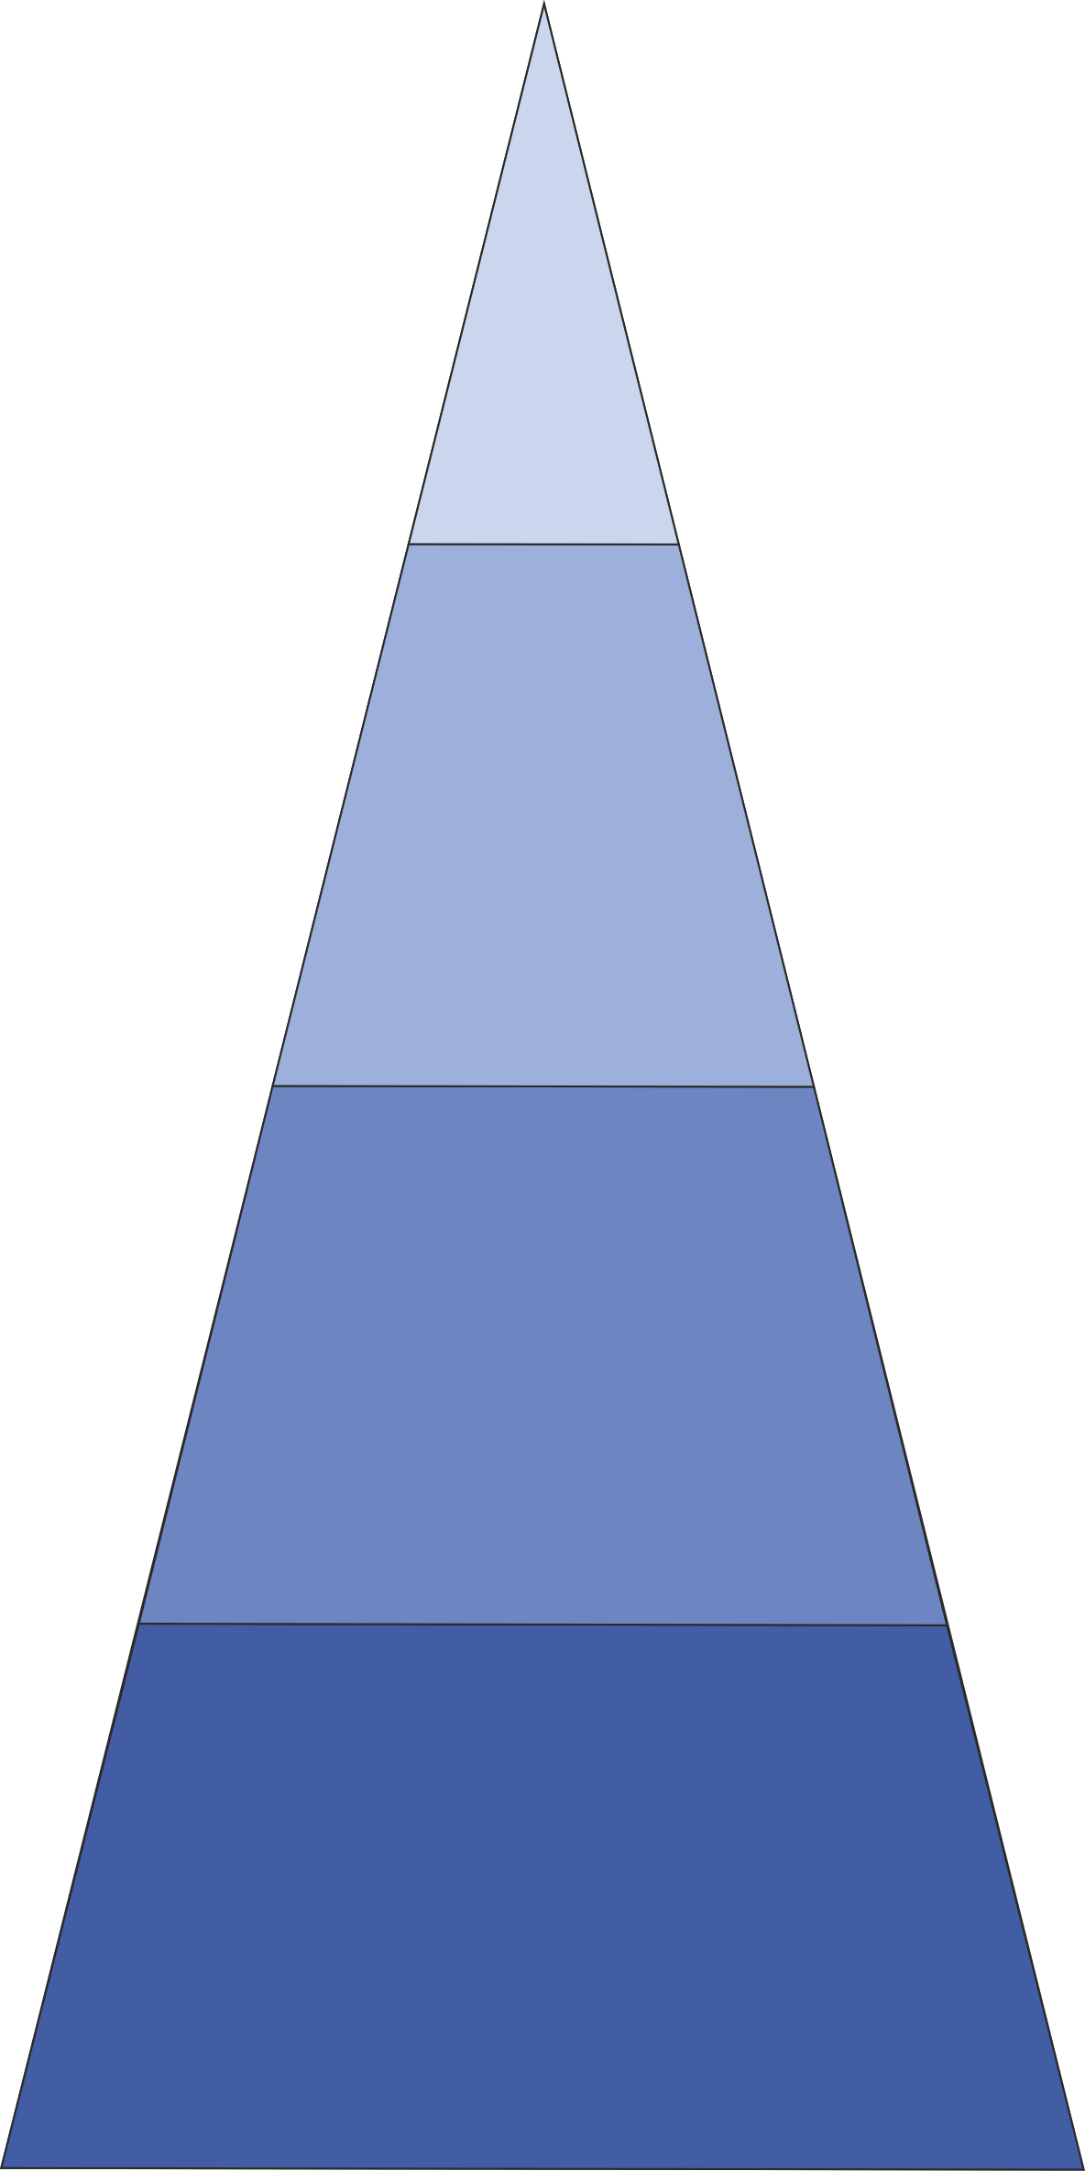
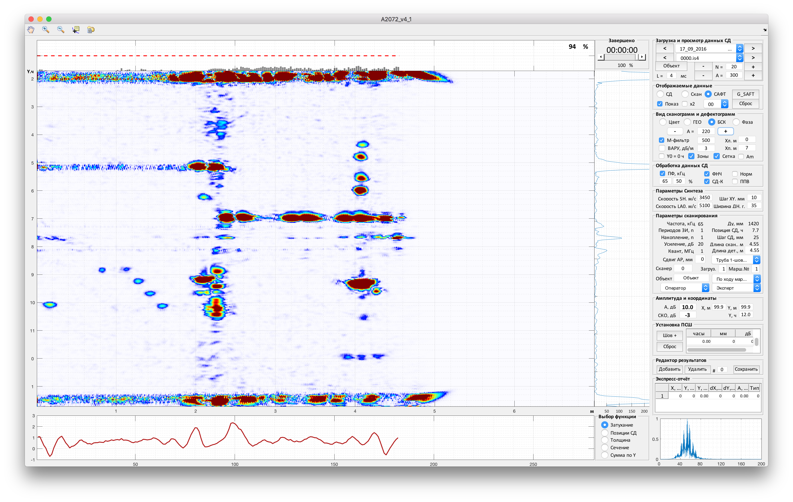
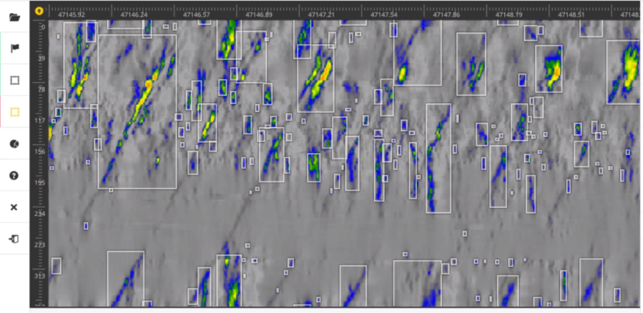
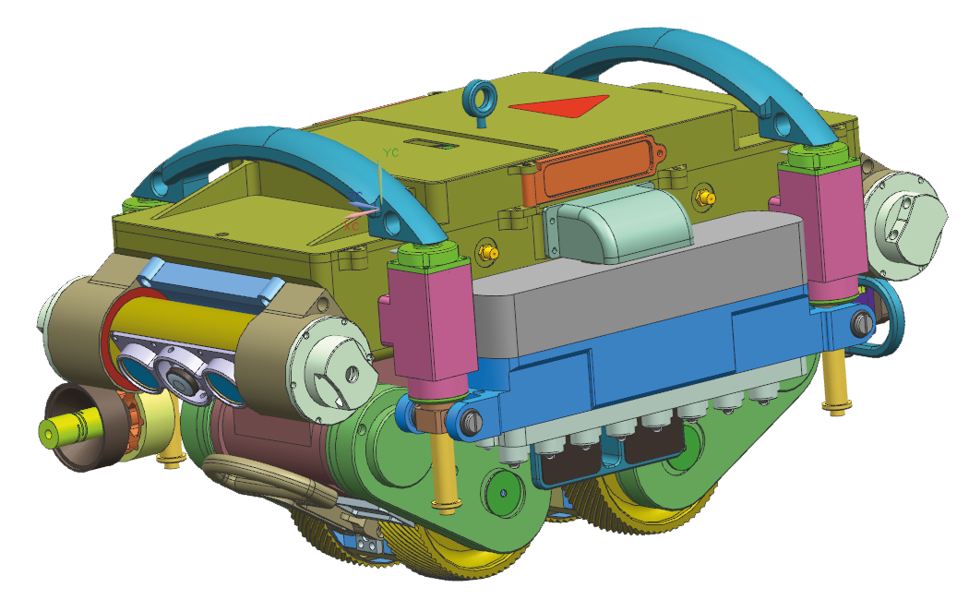
Модуль агрегирования данных технического диагностирования объектов ГТС «Big data»
  Показатели технического состояния, надежности, рисков
  Объемы замены труб
  Сроки повторного ВТД
СУТСЦ ГТС
~ 1 Мбайт/пог.км
  Характеристики элементов конструкции трубопровода
  Условия эксплуатации трубопровода
  Данные геотехнических обследований
Ранжирование
объектов по
тех. состоянию
Методическая документация
  Результаты дополнительного контроля в шурфах
~ 1 Гбайт/пог.км
Дефектограммы
(результирующие диагностические данные)
Интеллектуальная система
~ 100 Гбайт/пог.км
Сканограммы
(первичные диагностические данные)
Внутритрубное обследование
18
ОЦЕНКА РАБОТОСПОСОБНОСТИ ДЛИТЕЛЬНО ЭКСПЛУАТИРУЕМЫХ ТРУБ с КРН в составе МГ.
ПЕРСПЕКТИВЫ ВНЕДРЕНИЯ ИНТЕЛЛЕКТУАЛЬНЫХ СИСТЕМ КАК ЭЛЕМЕНТА СУТСЦ ГТС
Notes:
Впервые будет разработана концепция планирования и выполнения диагностики технического состояния компрессорных станций с применением комплекса роботизированных средств и автоматизированной обработки данных для задачи функционирования интелектуальной системы поддержки принятия стратегических решений по управлению объектами ЕСГ, позволяющая с применением статистических методов анализа данных, накопленных в процессе эксплуатации объектов КС, и построенных на их основе комплексных моделей исследуемого объекта, выявить закономерность в эволюции протекающих на них деградационных процессов и прогнозировать их состояние в различных условиях эксплуатации, что позволит выбрать эффективное управляющее решение по дальнейшей эксплуатации рассматриваемого объекта КС.
Работа предполагается в 2 этапа:
- Отчет о НИР «Концепция интеллектуальной системы диагностирования технического состояния ТТ КС»
Технические требования к интеллектуальной системе сопровождения технического диагностирования технологических трубопроводов компрессорных станций ТТ КС
По результатам которых будет:
- принято решение о масштабной интеграции вновь разработанной интеллектуальной системы в действующую Систему управления техническим состоянием и целостностью площадными объектами;
- разработано техническое задание на создание интеллектуальной системы мониторинга для управления техническим состоянием технологических трубопроводов КС с применением комплекса роботизированных средств внутритрубной инспекции;
принято решение о разработке комплекса НД, регламентирующей замкнутый цикл работ по планированию, диагностированию, оценке технического состояния, обоснованию компенсирующих мероприятий, выбора и реализации эффективной технологии ремонта ТТ КС.

Slide 19
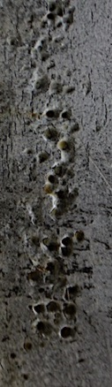
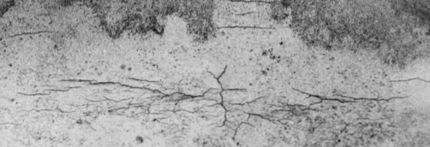
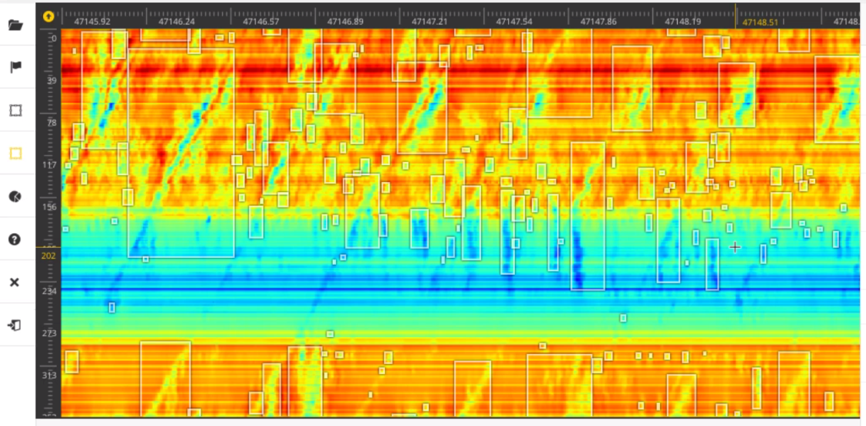
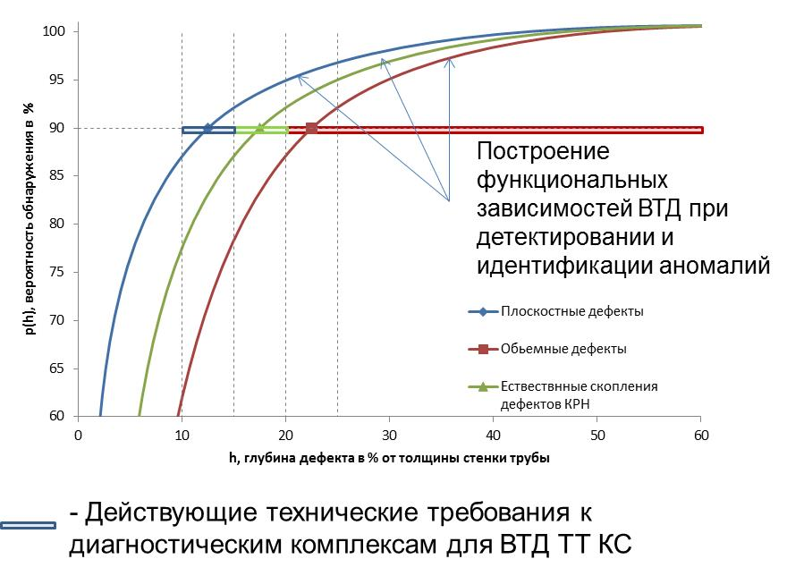
Сервисы распознавания аномалий и верификации ВТД с применением технологии компьютерного зрения
Алгоритмы детектирования, распознавания и классификации сложных комбинированных повреждений
по первичным данным технического диагностирования с применением компьютерного зрения:
обучение ИС на базе анализа накопленных ретроспективных диагностических данных обследований объектов ГТС и данных АДК
дообучение ИС по данным неразрушающего контроля трубопроводов в шурфах или в процессе капитального ремонта
обучение ИС по результатам сопоставления сигналов от аномалий усовершенствованной версии АДК с сигналами предыдущей версии АДК
Непродиагностированный участок (слабый сигнал)
19
ОЦЕНКА РАБОТОСПОСОБНОСТИ ДЛИТЕЛЬНО ЭКСПЛУАТИРУЕМЫХ ТРУБ с КРН в составе МГ.
ПЕРСПЕКТИВЫ ВНЕДРЕНИЯ ИНТЕЛЛЕКТУАЛЬНЫХ СИСТЕМ КАК ЭЛЕМЕНТА СУТСЦ ГТС

Slide 20
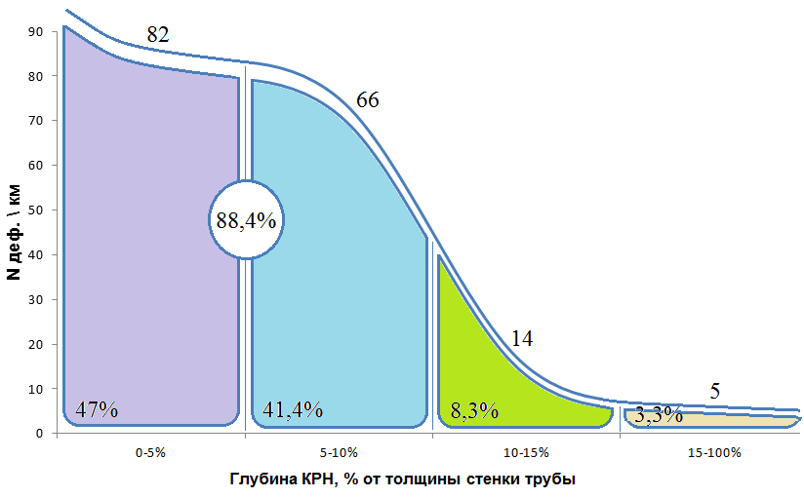
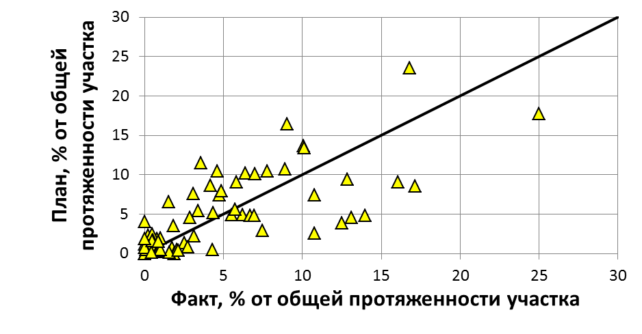
Сервисы прогнозирования поврежденности МГ с учетом приборных ограничений и их развития
Результаты ВНИИГАЗ нейросетевого прогнозирования повреждений труб КРН глубиной до 10% на участках МГ:
комплексный учет данных ВТД, наземных обследований грунта и гео-технических параметрах
достоверность прогноза от 70 % до 85 %
учет более 24 внешних факторов КРН
Предел чувствительности для
коррозионных повреждений
Предел чувствительности для КРН
20
ОЦЕНКА РАБОТОСПОСОБНОСТИ ДЛИТЕЛЬНО ЭКСПЛУАТИРУЕМЫХ ТРУБ с КРН в составе МГ.
ПЕРСПЕКТИВЫ ВНЕДРЕНИЯ ИНТЕЛЛЕКТУАЛЬНЫХ СИСТЕМ КАК ЭЛЕМЕНТА СУТСЦ ГТС
Notes:
В силу различных ограничений и возможностей автоматизированных диагностических комплексов, полученная с их применением информация о техническом состоянии ТТ КС, несет долю неопределенности, что не позволяет сопоставлять ее с данными обследований трубопроводов в шурфах.
Поэтому, в рамках НИР Для этого ВНИИГАЗ в рамках НИР с ООО «Газпром трансгаз Югорск» была разработана нейросетевая модель стресс-коррозионной поврежденности труб с учетом степени опасности дефектов КРН, факторов их образования и развития, а также результатов диагностирования МГ в шурфах. Выполнена верификация предложенной модели на участках ЛЧ МГ ООО «Газпром трансгаз Югорск» с учетом различных сценариев расположения участков газопроводов.
Показано, что применение технологий нейросетевого моделирования для учета данных наземных обследований МГ и ГИС позволят повысить точность планирования отбраковки труб с дефектами КРН до 85 % при наличии ВТД или до 75 % при отсутствии, а также оптимизировать предремонтные обследования труб в шурфах.
В рамках НИР планируется разработка предложений по гармонизации модели для ТТ КС и ее реализации в рамках ИС.

Slide 21
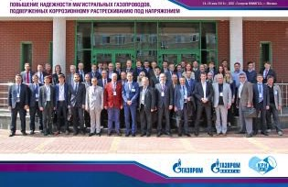
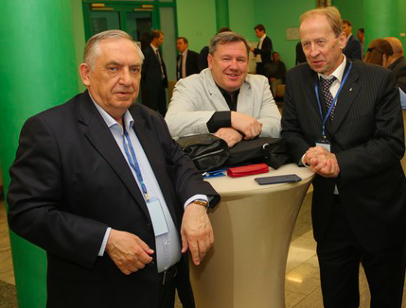




Повышение квалификации и развитие кадров Газпром в области идентификации и профилактики КРН МГ
Цель семинара – организация уникальной площадки обмена знаниями в области КРН и подпленочной коррозии между работниками администрации и дочерних обществ ПАО «Газпром», научных работников ВУЗов и НИИ, диагностических и ремонтных организаций, производителей инновационного оборудования и материалов для газовой отрасли.
За 3 года в работе семинаров приняли участие более 150 человек, заслушано более 70 докладов
Разработан типовой учебный план и программа повышения квалификации, утвержденные Департаментом 715
ПАО «Газпром»
Обучение прошли более 70 молодых специалистов нефтегазовой отрасли
21
ОЦЕНКА РАБОТОСПОСОБНОСТИ ДЛИТЕЛЬНО ЭКСПЛУАТИРУЕМЫХ ТРУБ с КРН в составе МГ.
ПЕРСПЕКТИВЫ ВНЕДРЕНИЯ ИНТЕЛЛЕКТУАЛЬНЫХ СИСТЕМ КАК ЭЛЕМЕНТА СУТСЦ ГТС

Slide 22
Предложения в Программу повышения эффективности технического диагностирования объектов ПАО «Газпром»
ПОД НАУЧНЫМ РУКОВОДСТВОМ ООО «ГАЗПРОМ ВНИИГАЗ»:
Организовать экспериментальный комплекс ПАО «Газпром» и разработать программу сериальных испытаний труб с дефектами КРН и коррозии, приступить к ее поэтапной реализации с привлечением ИТЦ дочерних обществ, специализированных университетских и академических лабораторий
В рамках НИР ПАО «Газпром» с участием ЗАО «ИнтроСкан Технолоджи» разработать методы и технологии контроля труб для оценки условных размеров стресс-коррозионных дефектов при диагностическом обследовании МГ
3) В рамках НИР ПАО «Газпром» переработать комплекс нормативной документации в области СУТСЦ
4) ЗАО «ИнтроСкан Технолоджи» в рамках НИР ПАО «Газпром» разработать роботизированные диагностические комплексы для контроля участков МГ, необеспеченных классическими средствами внутритрубного технического диагностирования (подводные переходы, перемычки, переходы через ж/д и автодороги и др.)
5) В рамках НИР ПАО «Газпром» с участием Университета «Иннополис», ЗАО «ИнтроСкан Технолоджи» и др. организаций разработать Интеллектуальную систему, направленную на повышение достоверности, скорости обработки, уровня автоматизации, а также уменьшения человеческого фактора и затрат при подготовке данных технического диагностирования объектов ГТС, полученных с применением автоматизированных диагностических комплексов, и гармонизировать ее с СУТСЦ ГТС и ИУС Т
6) На базе утвержденной программы Газпром разработать стандарт «Специалист по идентификации и профилактике КРН объектов нефтегазового комплекса» и организовать специализированные группы в ИТЦ дочерних обществ
22
ОЦЕНКА РАБОТОСПОСОБНОСТИ ДЛИТЕЛЬНО ЭКСПЛУАТИРУЕМЫХ ТРУБ с КРН в составе МГ.
ПЕРСПЕКТИВЫ ВНЕДРЕНИЯ ИНТЕЛЛЕКТУАЛЬНЫХ СИСТЕМ КАК ЭЛЕМЕНТА СУТСЦ ГТС

Slide 23
СПАСИБО ЗА ВНИМАНИЕ
Илья Викторович Ряховских
канд. тех. наук, начальник лаборатории исследования процессов коррозионного растрескивания под напряжением
Тел.: (498) 657-40-48 доб. 21-15 (газ. 5-67-30)
E-mail: I_Ryakhovskikh@vniigaz.gazprom.ru
23
ОЦЕНКА РАБОТОСПОСОБНОСТИ ДЛИТЕЛЬНО ЭКСПЛУАТИРУЕМЫХ ТРУБ с КРН в составе МГ.
ПЕРСПЕКТИВЫ ВНЕДРЕНИЯ ИНТЕЛЛЕКТУАЛЬНЫХ СИСТЕМ КАК ЭЛЕМЕНТА СУТСЦ ГТС

Slide 24








Возможности и опыт ООО «Газпром ВНИИГАЗ» по разработке интеллектуальных систем
Действующие направления исследований:
моделирование месторождений и ПХГ, интерпретация данных сейсморазведки и подсчёта запасов углеводородов, формирование проектных решений на основе интегрированных геолого-технологических моделей.
разработка новых и сопровождение существующих информационных систем и баз данных ПАО_«Газпром» и ООО_«Газпром ВНИИГАЗ».
создание и тестирование программное обеспечение в области проектирования и управления разработкой месторождений.
создание программного обеспечения на основе алгоритмов интеллектуальной обработки данных, нейронных сетей и методов машинной обработки данных;
нейросетевое моделирование поврежденности КРН участков МГ.
Опыт разработки программного обеспечения:
наличие высококвалифицированных кадров с опытом работы более 30 лет;
успешное внедрение разработанных технологий и моделей на 47 объектах ПАО «Газпром»;
возможность создания широкого спектра программного обеспечения начиная от решения задач автоматизации производственных процессов до разработки сложных моделей на основе алгоритмов интеллектуальной обработки данных;
Разработаны методики прогнозирования количества труб со стресс-коррозионными повреждениями .
Жэнь-11
Технические возможности:
наличие мощных ЭВМ и средств для разработки передового программного обеспечения;
наличие собственных серверов для обработки и хранения больших объемов данных не менее 2 Тбайт.
наличие средств обеспечения безопасности данных.

